Slide 1
ШОТЛАНДИЯ
Презентацию подготовила учитель начальных классов: Шмакова Татьяна Владимировна.
МАОУ « СОШ № 153» г. Пермь.

Slide 2
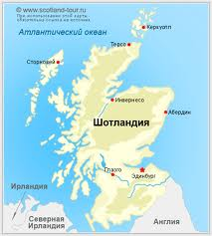
Шотла́ндия ( Scotland ) — в прошлом (до 1707 года) независимое королевство в северной Европе.

Slide 3
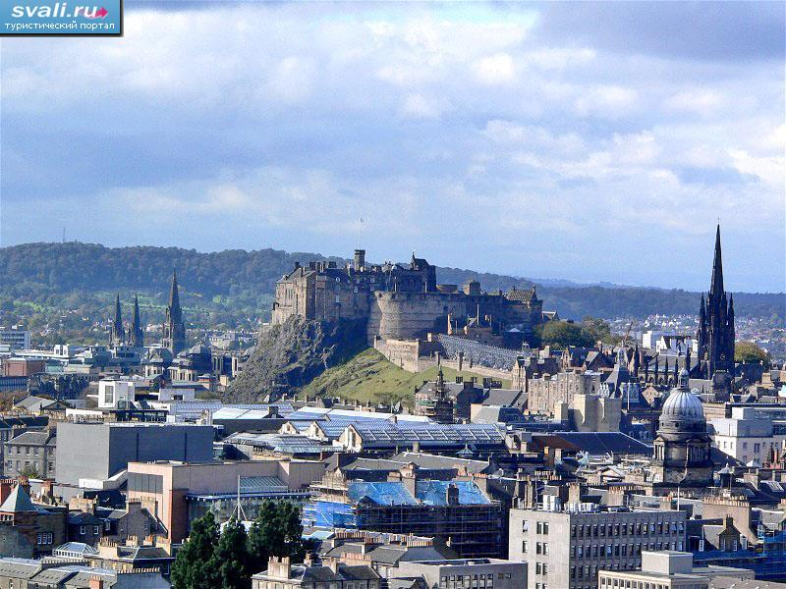
Столица Шотландии — Эдинбург.

Slide 4
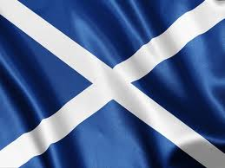
ФЛАГ
Шотландский флаг представляет собой изображение Андреевского креста на небесно-синем полотнище.

Slide 5
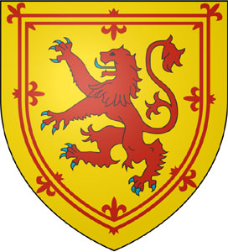
ГЕРБ
Герб и королевский штандарт изображают красного геральдического льва на золотом поле в окружении красной двойной каймы проросшей лилиями.

Slide 6
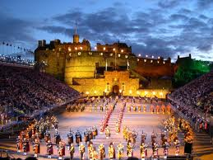
Население страны
По результатам переписи 2010 г. население Шотландии составляет 5,222 млн. чел. Если бы Шотландия была независимым государством, она занимала бы 113 место по численности населения в мире.

Slide 7
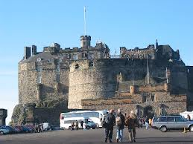
На территории Шотландии используются три языка — английский (который является главным), шотландский гэльский и англо-шотландский (скотс). Шотландский гэльский и англо-шотландский языки были официально признаны в 1992 году.

Slide 8
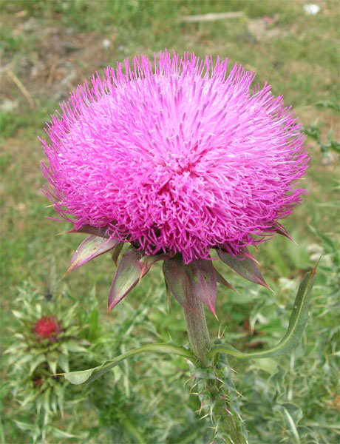
Символы Шотландии
Цветок чертополоха, изображается на денежных знаках.

Slide 9
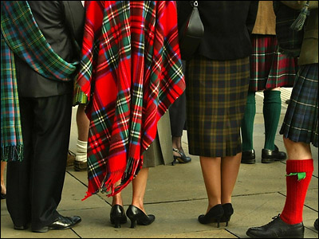
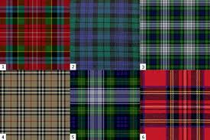
Тартан — ткань с орнаментом из горизонтальных и вертикальных полос

Slide 10
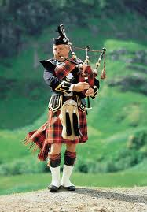
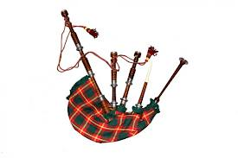
Волынка — национальный музыкальный инструмент

Slide 11
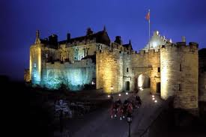
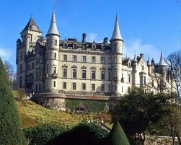
Главной достопримечательностью Шотландии являются- множество замков,необычайной красоты!

Slide 12
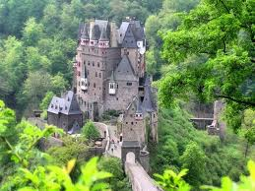
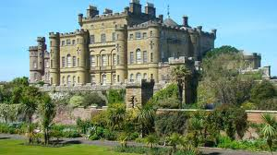
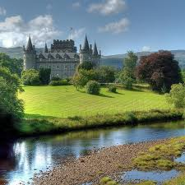
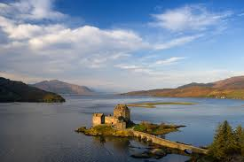

Slide 13
Спасибо за внимание!

